Slide 1
A
B
C
D
E
F
G
H
I
J
K
L
M
N
O
P
Q
R
T
U
V
W
X
Y
Z

Slide 2
صح ام خطأ
MAIN
دول جزر القمر من الدول العربيه الآسيويه
( )
وجود البترول والغاز الطبيعي في الوطن العربي أكسبه أهميه حضاريه
( X )
100
X

Slide 3
صح ام خطأ
MAIN
يحد الوطن العربي من الشمال جبال البحر الاحمر والمحيط الهندي
تبلغ مساحه الوطن العربي نحو 13 مليون كم2
يعد الوطن العربي مهدآ للديانات السماويه الثلاثه اليهوديه والمسيحيه والاسلاميه
50
(X)
(√)
(√)

Slide 4
اختر الإجابة الصحيحة
من العوامل الطبيعيه التي تؤثر في توزيع السكان في الوطن العربي
50
( النقل والمواصلات –الصناعه – التعدين – المناخ )
ـــــــــــ
MAIN

Slide 5
اختر الإجابة الصحيحة
يعمل اغلبيه البدو الرحل بحرفه
(الزراعه – الرعي - الصناعه - التعدين )
50
ـــــــــــ
MAIN

Slide 6
صح ام خطأ
MAIN
التعريه المائيه والهوائيه من العوامل الخارجيه التى تؤثر علي تشكيل سطح الوطن العربي
( )
تعد جبال أطلس جبال التوائيه
( √ )
100
√

Slide 7
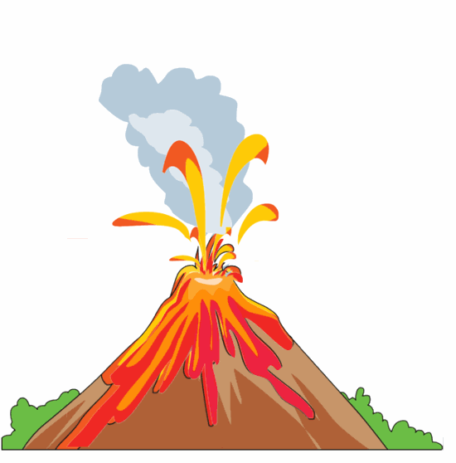
MAIN

Slide 8
صح ام خطأ
يصل مضيق هرمز بين البحر الأحمر والمحيط الهندي
50
(√ )
MAIN

Slide 9
اكمل
يفضل سكان ............ سكنى الجبال لاعتدال مناخها
اليمن
200
MAIN

Slide 10
اكمل
من البلاد التى احتلتها دولة الفرس قبل ظهور الاسلام دولة ...........
250
مصر
MAIN

Slide 11
صح ام خطأ
تبع المسلمون نظام الوراثة في اختيار الخلفاء الراشدين
100
)X)
MAIN

Slide 12
اكمل
تنخفض الكثافه السكانيه في الوطن العربي في مناطق ...............
200
الرعي
MAIN

Slide 13
MAIN

Slide 14
صح ام خطأ
MAIN
وادي النيل ودلتاه بمصر من المناطق ذات الكثافه السكانيه المتوسطه
الخوارج هم الذين خرجوا عن الإسلام بعد وفاة الرسول
لقب الرسول الخليفة عمر بن الخطاب بالفاروق
250
(X)
(X)
(√)

Slide 15
اختر الإجابة الصحيحة
قبيلة..........قصدها الرسول فى رحلة الطائف يلتمس منهم النصرة
50
(ثقيف – هوازن – خزاعة – قريش )
ـــــــ
MAIN

Slide 16
MAIN

Slide 17
صح ام خطأ
تمت مبايعة ابي بكر الصديق بالخلافة في سقيفة بني ساعدة وعرفت بالبيعة العامة
150
( )
X
MAIN

Slide 18
MAIN

Slide 19
اكمل
دبر زعماء قريش مؤامرة ضد الرسول اثناء اجتماعهم فى...............
200
دار الندرة
MAIN

Slide 20
صح ام خطأ
اتجه أبو بكر الصيق لنشر الإسلام خارج شبه جزيرة العربية قبل حرب المرتدين
50
)X)
MAIN

Slide 21
MAIN

Slide 22
MAIN

Slide 23
صح ام خطأ
كلف أبو بكر الصديق زيد بن ثابت يجمع القران
50
)√ )
MAIN

Slide 24
MAIN

Slide 25
اكمل
من الدول التي اثرت الحروب والصراعات في عده سكانها وكثافتهم دوله ............
150
فلسطين
MAIN

Slide 26
نزل جبريل بالوحى على الرسول صلى الله عليه و سلم في ...............
غار حراء
100
MAIN

